Slide 1
第 2 部 分
第7章 IOC 容 器 的 刷 新

Slide 2
本章主要内容
ApplicationContext的容器刷新全流程机制解析
BeanDefinitionRegistryPostProcessor与BeanFactoryPostProcessor的加载机制
BeanPostProcessor、ApplicationListener等核心组件的注册
一个bean对象的完整创建与初始化流程

Slide 3
prepareRefresh
初始化前的预处理环节的关键动作： 1. 初始化属性配置
2. 初始化早期事件的集合
Environment
ServletConfig
配置属性源
ServletContext

Slide 4
obtainFreshBeanFactory
注解驱动的IOC容器，初始化BeanFactory的关键动作仅有setSerializationId一步。
protected final void refreshBeanFactory() throws IllegalStateException { if (!this.refreshed.compareAndSet(false, true)) { throw new IllegalStateException( "GenericApplicationContext does not support multiple refresh attempts: just call 'refresh' once"); } this.beanFactory.setSerializationId(getId()); }

Slide 5
obtainFreshBeanFactory
xml配置文件驱动的IOC容器，初始化BeanFactory中包含配置文件加载与解析。
protected final void refreshBeanFactory() throws BeansException { if (hasBeanFactory()) { // 允许重复刷新的IOC容器，内部的Bean也是可以重新加载的 // 故此处有销毁Bean和关闭BeanFactory的动作 destroyBeans(); closeBeanFactory(); } try { // 创建BeanFactory(会组合父BeanFactory形成层级关系) DefaultListableBeanFactory beanFactory = createBeanFactory(); beanFactory.setSerializationId(getId()); // 自定义配置BeanFactory customizeBeanFactory(beanFactory); // 解析、加载XML中定义的BeanDefinition loadBeanDefinitions(beanFactory); synchronized (this.beanFactoryMonitor) { this.beanFactory = beanFactory; } } // catch ...... }

Slide 6
prepareBeanFactory
ApplicationContextAwareProcessor本身是一个BeanPostProcessor，
它的作用是给需要注入ApplicationContext或其他相关的bean对象注入对应的组件。
private void invokeAwareInterfaces(Object bean) { // 判断实现的接口，进行强转，调用其setter方法 if (bean instanceof EnvironmentAware) { ((EnvironmentAware) bean).setEnvironment(this.applicationContext.getEnvironment()); } if (bean instanceof EmbeddedValueResolverAware) { ((EmbeddedValueResolverAware) bean).setEmbeddedValueResolver(this.embeddedValueResolver); } if (bean instanceof ResourceLoaderAware) { ((ResourceLoaderAware) bean).setResourceLoader(this.applicationContext); } if (bean instanceof ApplicationEventPublisherAware) { ((ApplicationEventPublisherAware) bean).setApplicationEventPublisher(this.applicationContext); } if (bean instanceof MessageSourceAware) { ((MessageSourceAware) bean).setMessageSource(this.applicationContext); } if (bean instanceof ApplicationContextAware) { ((ApplicationContextAware) bean).setApplicationContext(this.applicationContext); } }

Slide 7
prepareBeanFactory
ApplicationListenerDetector的作用是探测ApplicationListener，
将IOC容器中注册的所有单实例监听器应用到事件广播机制中，
在监听器创建时注册到事件广播器，监听器销毁时从事件广播器移除。
public Object postProcessAfterInitialization(Object bean, String beanName) { if (bean instanceof ApplicationListener) { Boolean flag = this.singletonNames.get(beanName); if (Boolean.TRUE.equals(flag)) { this.applicationContext.addApplicationListener((ApplicationListener<?>) bean); } else if (Boolean.FALSE.equals(flag)) { // logger this.singletonNames.remove(beanName); } } return bean; }

Slide 8
postProcessBeanFactory
整合WebMvc后使用的AnnotationConfigServletWebServerApplicationContext
会在此增强，支持额外的组件注入、注册新的作用域等动作。
protected void postProcessBeanFactory(ConfigurableListableBeanFactory beanFactory) { // 注册ServletContext回调注入器 beanFactory.addBeanPostProcessor(new WebApplicationContextServletContextAwareProcessor(this)); beanFactory.ignoreDependencyInterface(ServletContextAware.class); // 注册Web相关的作用域 registerWebApplicationScopes(); }

Slide 9
invokeBeanFactoryPostProcessors
关键环节1：先后执行BeanDefinitionRegistryPostProcessor与BeanFactoryPostProcessor的加载过程。
1. 回调所有编程式注入的BeanDefinitionRegistryPostProcessor；
2. 回调所有实现PriorityOrdered接口的BeanDefinitionRegistryPostProcessor；
3. 回调所有实现Ordered接口的BeanDefinitionRegistryPostProcessor；
4. 回调所有普通的BeanDefinitionRegistryPostProcessor；
5. 回调所有BeanDefinitionRegistryPostProcessor的postProcessBeanFactory方法；
6. 回调所有编程式注入的BeanFactoryPostProcessor；
7. 回调所有实现PriorityOrdered接口的BeanFactoryPostProcessor；
8. 回调所有实现Ordered接口的BeanFactoryPostProcessor；
9. 回调所有普通的BeanFactoryPostProcessor。

Slide 10
ConfigurationClassPostProcessor
解析注解配置类的核心BeanDefinitionRegistryPostProcessor。
负责将注解配置类中定义的Bean解析为BeanDefinition，
后注册至BeanDefinitionRegistry。
BeanDefinitionRegistry
BeanDefinition
注解配置类
解析
注册

Slide 11
registerBeanPostProcessors
PriorityOrdered
BeanPostProcessor
依次注册
注册BeanPostProcessor的时机晚于
BeanFactoryPostProcessor与
BeanDefinitionRegistryPostProcessor。
Ordered
BeanPostProcessor
BeanPostProcessor

Slide 12
initMessageSource
国际化组件的初始化，默认只会初始化无任何策略的国际化空架实现。
ApplicationContext
&&
classpath下可以找到一个
messages.properties
存在
messageSource
激活SpringBoot的国际化自动装配

Slide 13
initApplicationEventMulticaster
初始化ApplicationEventMulticaster事件广播器（注意与事件派发器区分）
事件发布器：接受事件，并交给事件广播器处理
事件广播器：将事件广播给监听器
private ApplicationEventMulticaster applicationEventMulticaster; public static final String APPLICATION_EVENT_MULTICASTER_BEAN_NAME = "applicationEventMulticaster"; protected void initApplicationEventMulticaster() { ConfigurableListableBeanFactory beanFactory = getBeanFactory(); if (beanFactory.containsLocalBean(APPLICATION_EVENT_MULTICASTER_BEAN_NAME)) { this.applicationEventMulticaster = beanFactory.getBean(APPLICATION_EVENT_MULTICASTER_BEAN_NAME, ApplicationEventMulticaster.class); // logger ...... } else { this.applicationEventMulticaster = new SimpleApplicationEventMulticaster(beanFactory); beanFactory.registerSingleton(APPLICATION_EVENT_MULTICASTER_BEAN_NAME, this.applicationEventMulticaster); // logger ...... } }

Slide 14
onRefresh
ApplicationContext本身对此无实现
SpringBoot中该方法有初始化嵌入式Web容器的逻辑！
protected void onRefresh() throws BeansException { // For subclasses: do nothing by default. }

Slide 15
registerListeners
将ApplicationListener注册到ApplicationEventMulticaster
ApplicationContext
ApplicationListener
ApplicationEventMulticaster
ApplicationListener
ApplicationListener

Slide 16
finishBeanFactoryInitialization
关键环节2：初始化剩余的非延迟加载的单实例bean对象
BeanDefinition
MergedBeanDefinitionPostProcessor
InstantiationAwareBeanPostProcessor
对象实例化
MergedBeanDefinitionPostProcessor
InstantiationAwareBeanPostProcessor
属性赋值&依赖注入
InstantiationAwareBeanPostProcessor
初始化逻辑回调
BeanPostProcessor
bean

Slide 17
finishRefresh
收尾性质的工作，另有生命周期组件的回调
public void onRefresh() { startBeans(true); this.running = true; } private void startBeans(boolean autoStartupOnly) { Map<String, Lifecycle> lifecycleBeans = getLifecycleBeans(); Map<Integer, LifecycleGroup> phases = new HashMap<>(); lifecycleBeans.forEach((beanName, bean) -> { // 注意此处，如果autoStartupOnly为true，则不会执行 if (!autoStartupOnly || (bean instanceof SmartLifecycle && ((SmartLifecycle) bean).isAutoStartup())) { // 收集逻辑 ...... group.add(beanName, bean); } }); if (!phases.isEmpty()) { List<Integer> keys = new ArrayList<>(phases.keySet()); Collections.sort(keys); for (Integer key : keys) { // 依次调用Lifecycle的start方法 phases.get(key).start(); } } }

Slide 18
resetCommonCaches
清除缓存，无研究价值
protected void resetCommonCaches() { ReflectionUtils.clearCache(); AnnotationUtils.clearCache(); ResolvableType.clearCache(); CachedIntrospectionResults.clearClassLoader(getClassLoader()); }

Slide 19
ApplicationContext初始化中的扩展点
ApplicationContext中的核心扩展点主要存在于invokeBeanFactoryPostProcessors
与finishBeanFactoryInitialization两个关键环节。
基于IOC容器
基于单个bean
ImportSelector
BeanPostProcessor系列
InstantiationAwareBeanPostProcessor
MergedBeanDefinitionPostProcessor
ImportBeanDefinitionRegistrar
SmartInitializingSingleton
BeanDefinitionRegistryPostProcessor
BeanFactoryPostProcessor

Slide 20
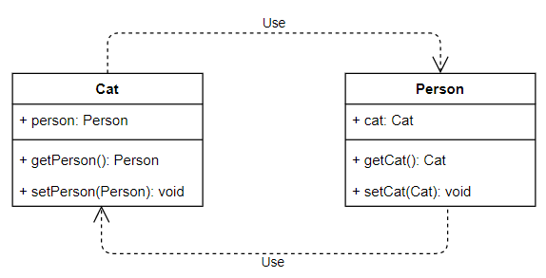
循环依赖的产生
两个或多个 bean 对象之间互相引用（互相持有对方的引用）。

Slide 21
循环依赖的解决模型
IOC 容器内部解决循环依赖主要使用了三级缓存的设计，其中的核心成员如下：
singletonObjects：一级缓存，存放完全初始化好的 bean 对象容器，从这个集合中取出来的 bean 对象可以立即返回；
earlySingletonObjects：二级缓存，存放创建好但没有初始化属性的 bean 对象的容器，它用来解决循环依赖；
singletonFactories：三级缓存，存放单实例 Bean 工厂的容器；
singletonsCurrentlyInCreation：存放正在被创建的 bean 名称的容器。

Slide 22
不同场景下的循环依赖处理策略
基于sette方法/@Autowired的依赖注入可以解决，流程如下：
1. 创建 bean 对象之前，将该 bean 对象的名称放入“正在创建的 bean 对象”集合 singletonsCurrentlyInCreation 中；
doCreateBean 方法中的 createBeanInstance 方法执行完毕后，会将当前 bean 对象放入三级缓存中
注意此处放入的是经过封装后的 ObjectFactory 对象，在该对象中有额外的处理逻辑；
3. bean 对象的属性赋值和依赖注入时，会触发循环依赖的对象注入；
被循环依赖的对象创建时，会检查三级缓存中是否包含，且二级缓存中不包含正在创建的、被循环依赖的对象：
如果三级缓存中存在，且二级缓存不存在，则会将三级缓存的 bean 对象移入二级缓存，并进行依赖注入；
5. 被循环依赖的 bean 创建完毕后，会将该 bean 对象放入一级缓存，并从其他缓存中移除。
6. 所有循环依赖的 bean 均注入完毕后，一个循环依赖的处理流程结束。

Slide 23
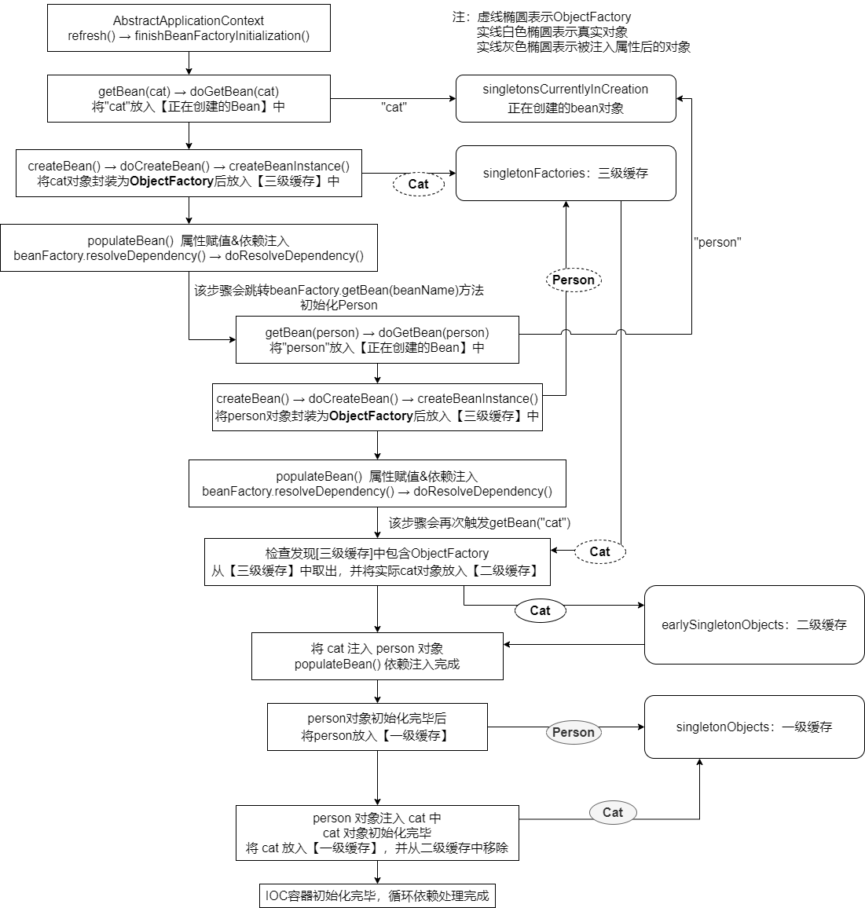
基于sette方法/@Autowired的依赖注入解决流程图

Slide 24
不同场景下的循环依赖处理策略
基于构造器的循环依赖、原型bean之间的循环依赖无法解决。
基于构造器
基于原型bean
Cat
没你不行
Cat
找不着你人呢
Person
Person
没你不行
找不着你人呢

